Slide 1

[Nome do curso]
[Nome do palestrante] [Posição]
Aula 2: Tratando erros
[Nome da aula]
Tratamento de erros

Slide 2

Objetivos
1. Explicar a diferença entre “trhow” e “return”
2. Apresentar a implementação da declaração try/catch

Slide 3
[Nome do curso]
[Nome do palestrante] [Posição]
Aula 2| Etapa 1:
Throw
[Nome da aula]
Tratamento de erros

Slide 4
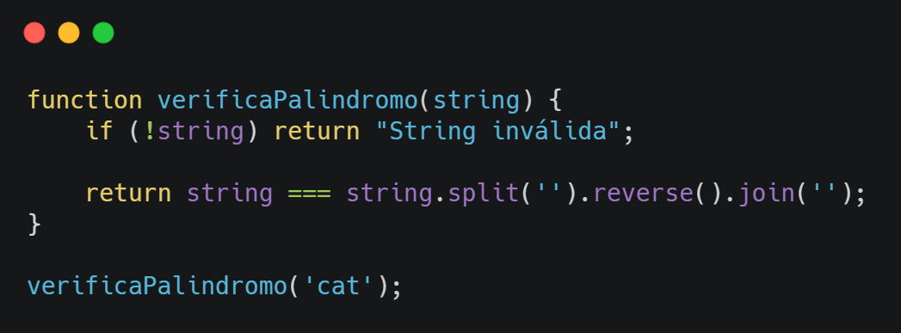
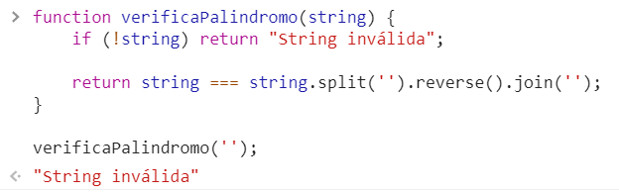

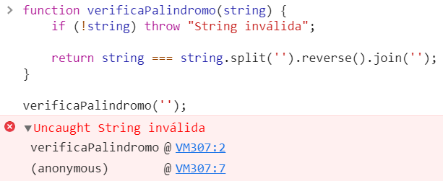
Throw

Slide 5
[Nome do curso]
[Nome do palestrante] [Posição]
Aula 2| Etapa 2:
Try…catch
[Nome da aula]
Tratamento de erros

Slide 6
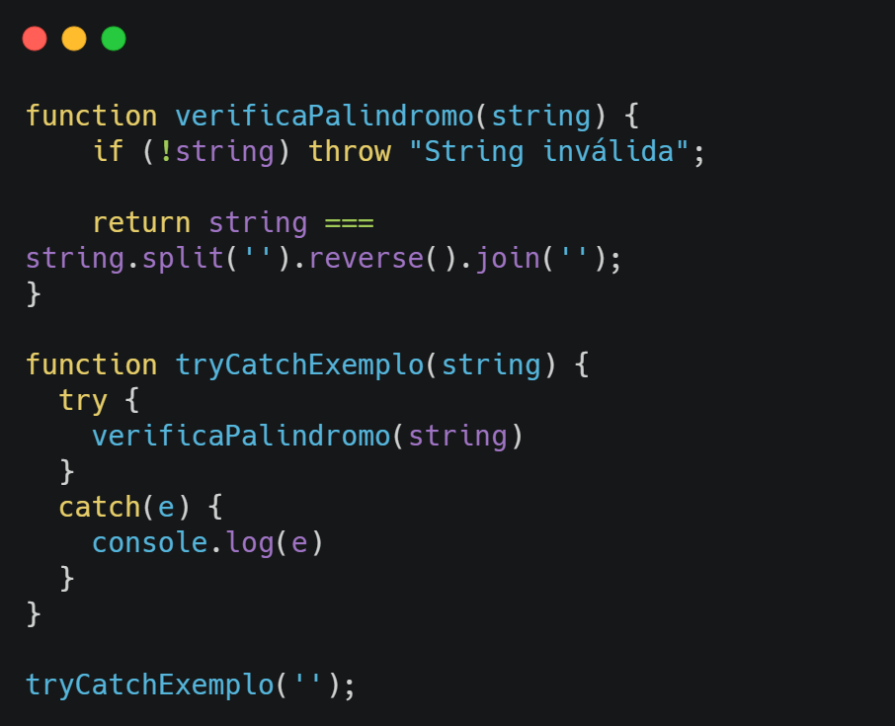
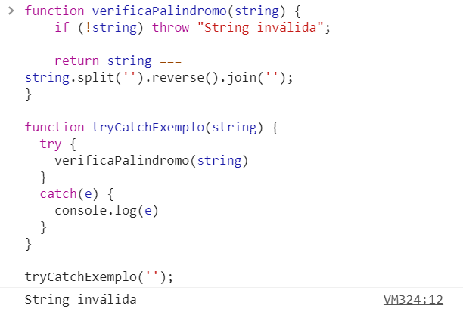
Try…catch

Slide 7
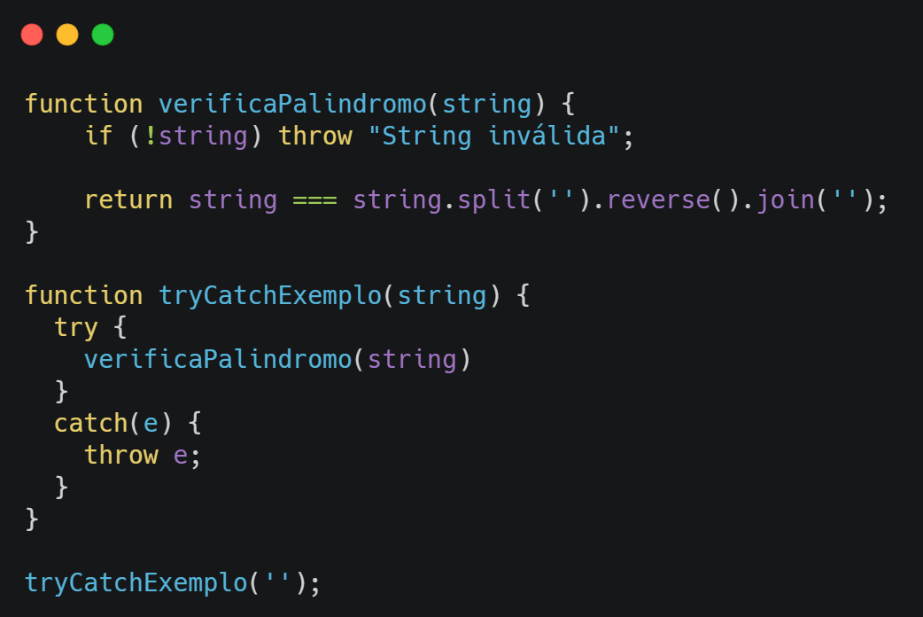
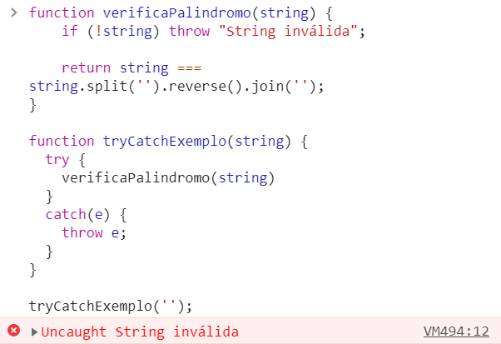
Try…catch

Slide 8
[Nome do curso]
[Nome do palestrante] [Posição]
Aula 2| Etapa 3:
Finally
[Nome da aula]
Tratamento de erros

Slide 9
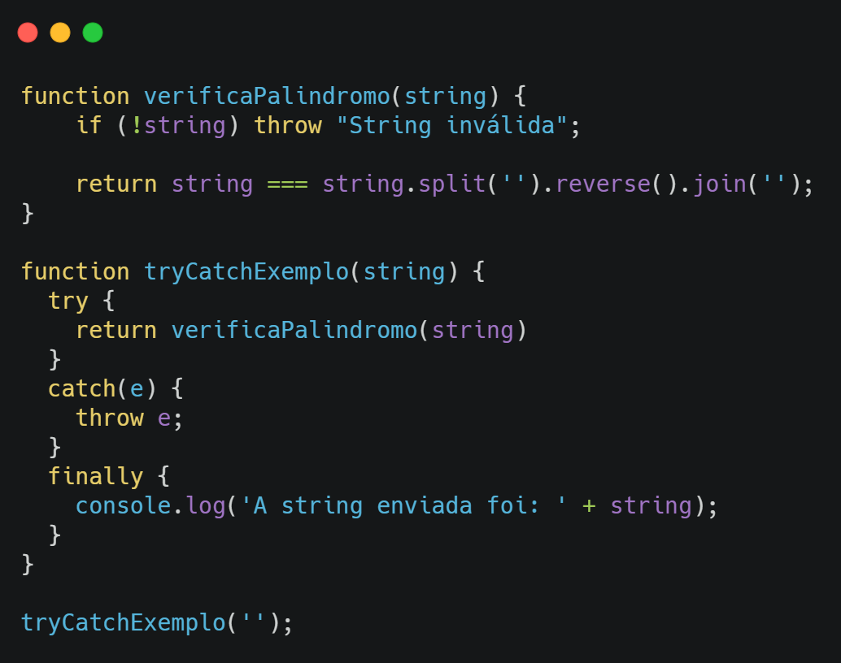
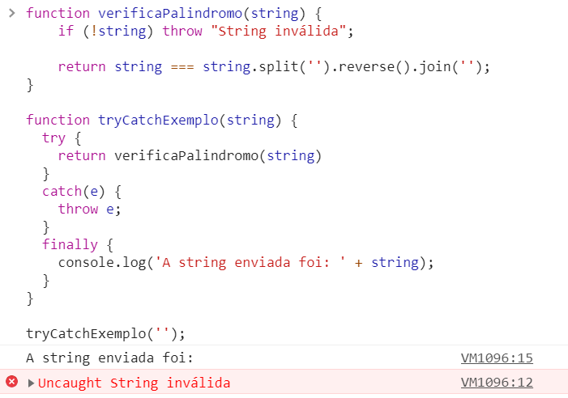
Finally

Slide 10
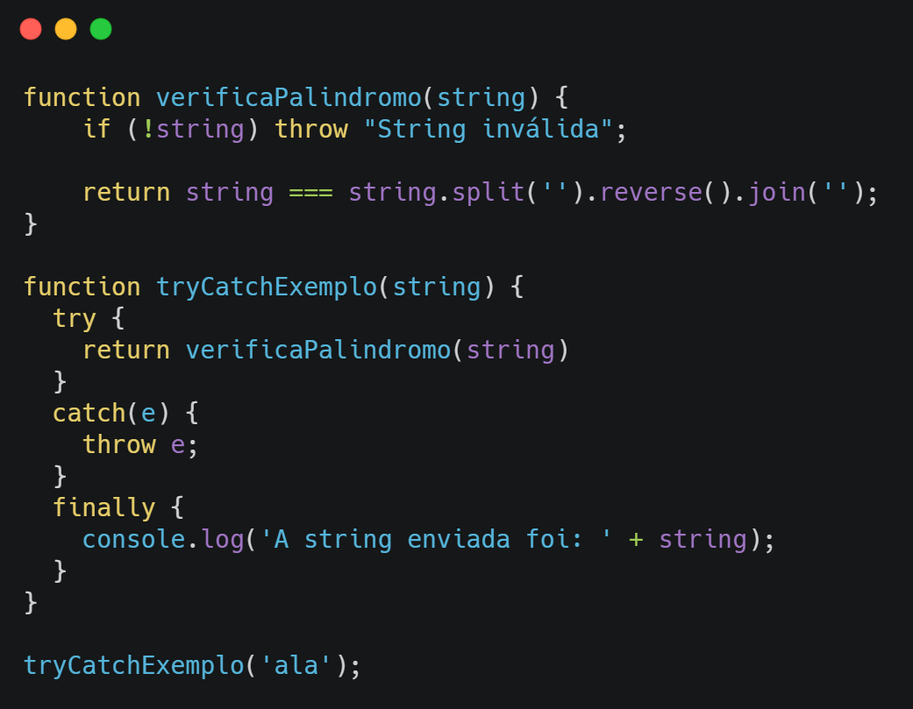
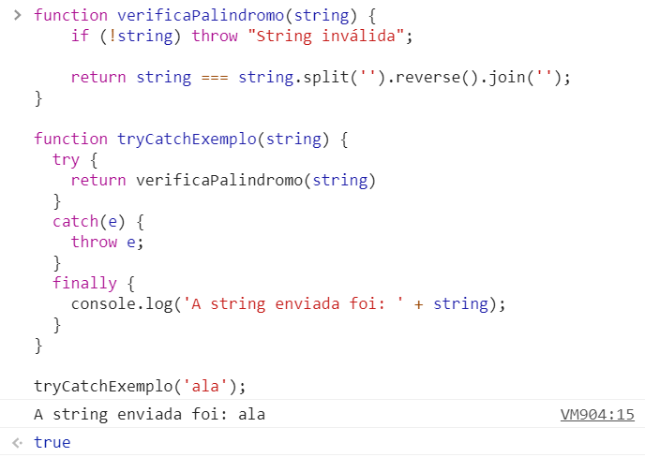
Finally

Slide 11
[Nome do curso]
[Nome do palestrante] [Posição]
Dúvidas?
[Nome da aula]
> Fórum do curso
> Comunidade online (discord)

